Slide 1



直述句改转述句

Slide 2
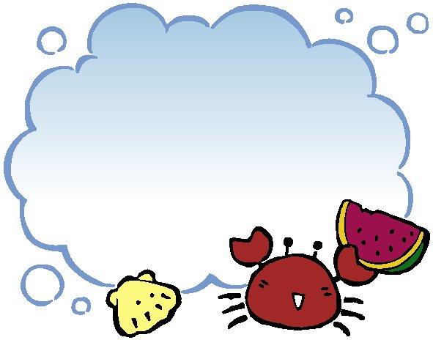
直述句改转述句

Slide 3


一、改变标点
①“说” 后的冒号→逗号。
②删去双引号。

Slide 4
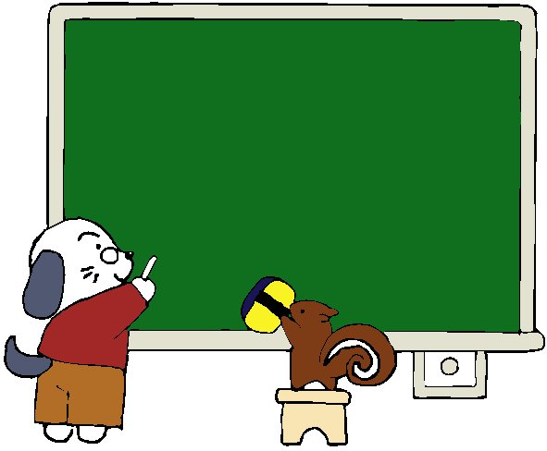
二、改变人称
①我、我们（咱们）→他（她）、他们
例：李明说：“这是我的书。”
•
李明说，这是他的书。
•

Slide 5
我、我们
②你、你们
他、他们
例1：爸爸对我说：“我买了礼物给你。”
• • •
•
爸爸对我说，他买了礼物给我。
•
例2：爸爸对孩子们说：“我买了礼物给你们。”
• • • • •
• •
爸爸对孩子们说，他买了礼物给他们。
• •
例3：孙膑对田忌说：“我不是挖苦你。”
•
孙膑对田忌说，他不是挖苦田忌。
• •

Slide 6
三、增删调换词语，使句子更通顺
例1：老班长对小梁说：“小梁，你不要太脆弱！”
老班长叫小梁不要太脆弱。
例2 ：小丽说：“妈妈，别难过，我以会听话的。”
小丽叫妈妈别难过，她以会听话的。
例3 ：他对我说：“小丽，我拿了你的笔。”
他对我说，他拿了我的笔。

Slide 7
四、改变语气
例1：小亮说对我：“这个公园真美啊！”
小亮对我说，这个公园很美。
例2 ：姑娘对孩子们说：“我可以喝你们
井里的水吗？”
姑娘问孩子们，她可不可以喝他们
井里的水。
(姑娘问孩子们可不可以喝他们井里的水。)

Slide 8
桑娜对渔夫说：“咱们的邻居西蒙死了，她死得很惨哪！”
桑娜对渔夫说，他们的邻居西蒙死了，她死得很惨。

Slide 9
直述句改转述句的方法：
一、改变标点
①“说” 后的冒号→逗号。
②删去双引号。
二、改变人称
①我、我们（咱们）→他（她）、他们
我、我们
②你、你们
他、他们
三、增删调换词语，使句子更通顺
四、改变语气。

Slide 10
把下面的句子改为转述句。
①李明说：“这是我的书。”
②爸爸对我说：“我买了礼物给你。”
③爸爸对孩子们说：“我买了礼物给你们。”
④孙膑对田忌说：“我不是挖苦你。”
⑤老班长对小梁说：“小梁，你不要太脆弱！”

Slide 11
⑥小丽说：“妈妈，别难过，我以会听话的。”
⑦他对我说：“小丽，我拿了你的笔。”
⑧小亮说对我：“这个公园真美啊！”
⑨姑娘对孩子们说：“我可以喝你们井里的水吗？”
⑩桑娜对渔夫说：“咱们的邻居西蒙死了，
她死得很惨哪！”

Slide 12
把下面的句子改为转述句。(答案)
①李明说：“这是我的书。”
李明说，这是他的书。
②爸爸对我说：“我买了礼物给你。”
爸爸对我说，他买了礼物给我。
③爸爸对孩子们说：“我买了礼物给你们。”
爸爸对孩子们说，他买了礼物给他们。
④孙膑对田忌说：“我不是挖苦你。”
孙膑对田忌说，他不是挖苦田忌。
⑤老班长对小梁说：“小梁，你不要太脆弱！”
老班长叫小梁不要太脆弱。

Slide 13
⑥小丽说：“妈妈，别难过，我以会听话的。”
小丽叫妈妈别难过，她以会听话的。
⑦他对我说：“小丽，我拿了你的笔。”
他对我说，他拿了我的笔。
⑧小亮说对我：“这个公园真美啊！”
小亮对我说，这个公园很美。
⑨姑娘对孩子们说：“我可以喝你们井里的水吗？”
姑娘问孩子们，她可不可以喝他们井里的水。
⑩桑娜对渔夫说：“咱们的邻居西蒙死了，
她死得很惨哪！”
桑娜对渔夫说，他们的邻居西蒙死了，她死得很惨。

Slide 14
一、判断，把直述句改转述句正确的打“√”，
错的打“χ”，并说出理由。
①小孩说：“我还会学杜鹃叫。”
小孩说，我还会学杜鹃叫。（ ）
②向秀丽说：“我很好, 不要挂念我。”
向秀丽说，我很好, 不要挂念我。（ ）
③雨来说：“我什么都不知道。”
雨来说：他什么都不知道。（ ）
④阿姨问我：“你是大林吗？”
阿姨问我是不是大林。（ ）
⑤姑娘对孩子们说：“我感谢你们。”
姑娘对孩子们说，她感谢他们。（ ）
⑥总理对小刘说：“是我批评错了。”
总理对小刘说，是他批评错了。”（ ）
⑦他对小明说：“我拿了你的铅笔。”
他对小明说，他拿了他的铅笔。（ ）
×
×
√
√
√
×
×

Slide 15

二、请用“√” 选出把直述句改为转述句正确的一项。
1、姑娘说：“我是智慧的女儿。”
①姑娘说，他是智慧的女儿。（ ）
②姑娘说，她是智慧的女儿。（ ）
2、鲁迅先生在信中说：“我的信如果要发表，且有
发表的地方，我可以同意。”
①鲁迅先生在信中说，他的信如果要发表，且有发表
的地方，他可以同意。（ ）
②鲁迅先生在信中说，他的信如果要发表，且有发表
的地方，我可以同意。（ ）
3、伯父笑着对我说：“我小的时候，鼻子踉你爸爸
的一样，也是又高又直。”
①伯父笑着对我说，他小的时候，鼻子踉我爸爸的
一样，也是又高又直。（ ）
②伯父笑着对我说，他小的时候，鼻子踉我爸爸的
一样，也是又高又直。”（ ）
√
√
√

Slide 16
4、他微笑着说：“我们从延安来。”
①他微笑着说：“他们从延安来。”（ ）
②他微笑着说，他们从延安来。（ ）
5、曹操笑着说：“黄盖没有失信，果然来
向我投降了。”
①曹操笑着说，黄盖没有失信，果然来向他
投降了。（ ）
②曹操笑着说，他没有失信，果然来向他投
降了。（ ）
6、董存瑞坚决地说；“我去炸掉它！”
①董存瑞坚决地说，他去炸掉它。（ ）
②董存瑞说去炸掉它！（ ）
√
√
√

Slide 17

三、下面的直述句改为转述句时哪些地方错了，
请在原句改正。
1、蔺相如说：“我带着宝玉到秦国去。”
蔺相如说：“他带着宝玉到秦国去。”
2、小明对我说：“我已经把字典还给你了。”
小明对我说，他已经把字典还给你了。
3、他说：“小明，我和你去借书吧。”
他说，他和我去借书。
4、李明对王力说：“王力，不用等我了，你
先走吧”。
李明对王力说，王力，不用等他了，叫他先走。

Slide 18
四、口头把下面的句子改为转述句。
1、鲁班告诉老师傅说：“我叫鲁班，是
从鲁家湾来的。”
2、贝多芬说：“我是来弹一首曲子给这
位姑娘听的。”
3、小丽说：“我妈妈叫我先回家。”
4、詹天佑说：“我们的工作要精密。”
5、鲁迅在信中说：“我们不是没有说什
么不能告人的话吗？”

Slide 19
6、闰土对我说：“晚上我和爹管西瓜去，
你也去。”
7、姑娘对孩子们说：“你们做了一件好
事。”
8、蔺相如对秦王说：“这块璧有点儿小毛
病，让我指点给您看。”
9、老师对我说：“你快点把作业交给我。”
10、小宁站起来说：“我要去休息了。”

Slide 20



